Slide 1
OD UI

Slide 2
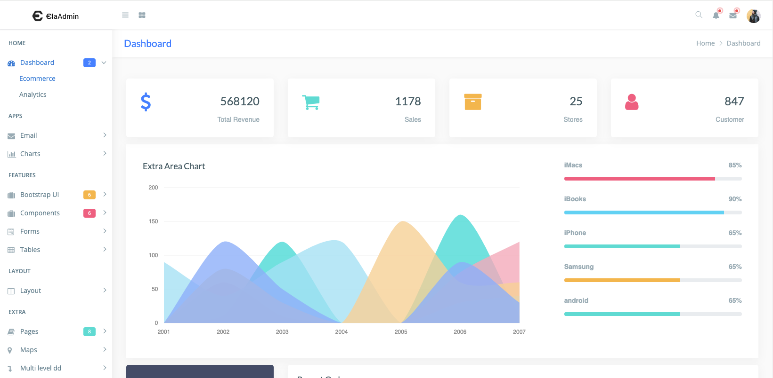




首頁
點擊後頁面
文字修改
新增
Toggle作用：可以縮小左邊的tab
功能說明
刪除
新增圖片
改“儀表板”
改“儀表板/所有裝置”
裝置名稱
參考：
class="card-title"
改“所有裝置”
改“設備測試”
改“法規自動化”
改“自動化”
參數名稱
參考：
class="f-w-600"
參數值
參考：
class="pull-right"
當DUT手臂有連線成功時會顯示“Ready”反之“Waiting”
參考：
class="label label-rouded label-warning pull-right"

Slide 3














